Slide 1

Um Estudo de Aplicação do iPACKMAN para Compressão de Texturas
Bruno Marques Marcelo Walter
bfm@cin.ufpe.br marcelow@cin.ufpe.br
              Rafael Santos Marcília Campos
              rbcs@cin.ufpe.br mac@cin.ufpe.br

Slide 2
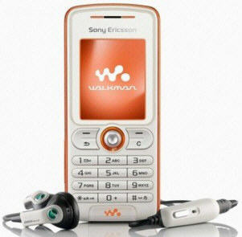

Motivação
Compressão de imagens para dispositivos móveis da Sony Ericsson
  Velocidade, eficiência e qualidade
  Algoritmo próprio

Slide 3
Histórico - PACKMAN - J. Ström e T. Akenine-Möller
Extremamente simples
Facilmente implementado em hardware
A imagem é dividida em blocos de 2x4 representados por 32 bits
  Taxa de compressão constante
Cor base média de 12 bits (RGB444)
Os 20 bits restantes modulam a luminescência para cada pixel

Slide 4



Histórico - PACKMAN
+
=
12-bit “base color”
per-pixel luminance
resulting image

Slide 5

Histórico - PACKMAN
Em seguida, é selecionada, de uma tabela, uma constante que será adicionada a cada componente da cor base
Utilizamos um total de 16 bits, 2 por cada pixel do bloco, para selecionar essas constantes
Os 4 bits restantes são utilizados para indexar uma codeword dentre as 16 que formam o codebook

Slide 6
Histórico - PACKMAN
Descompressão
  A cor base é expandida de volta de 12 a 24 bits (RGB888)
  A constante selecionada na tabela é adicionada à cor base expandida
  Finalmente, os valores das componentes de cor são truncados ao intervalo [0,255]

Slide 7
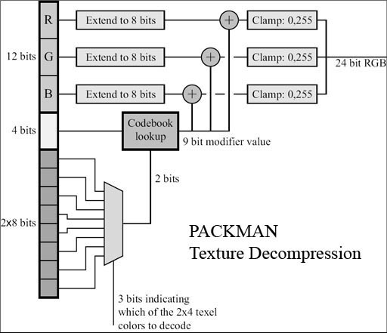
Histórico - PACKMAN

Slide 8
Histórico – iPACKMAN (improved PACKMAN)
Evolução do PACKMAN para evitar redundância de informação.
A crominância não varia muito entre blocos próximos
  Agrupa-se blocos adjacentes de 2x4 formando blocos de 4x4
  Guardamos a cor base do 1º bloco
  Guardamos a diferença entre a cor base do 1º e 2º blocos
  Testes comprovaram que em 88% dos casos esta diferença pode ser representada com 3 bits
  O codebook foi diminuído a metade
Espaço resídual é utilizado para aumentar qualidade da cor média

Slide 9
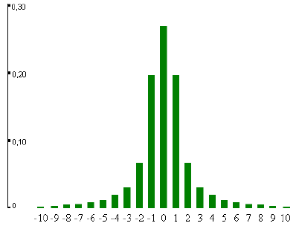
O histograma mostra que em 88% dos casos a diferença entre os blocos está entre -4 e 3 podendo, então, ser representada com 3 bits.

Slide 10
Histórico - iPACKMAN
Um bit, chamado diffbit, decide se a cor base pode ser calculada diferencialmente
Esse bit foi extraído do codebook que tinha 4 bits e agora passa a ter 3 bits
O bit que sobra, chamado flipbit, é usado para decidir se os blocos serão 2x4 ou 4x2
flipped ou não flipped
R
dR
G
dG
B
dB
table bits
R
G
B

Slide 11
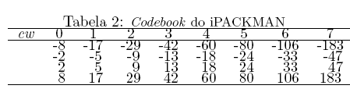
Histórico - iPACKMAN
A descompressão do iPACKMAN é análoga à da versão anterior do algoritmo, porém, são levados em consideração o diffbit e o flipbit
OBS: Tanto no PACKMAN quanto no iPACKMAN os codebooks foram gerados utilizando o algotimo LBG para minimização de erros para o conjunto de imagens de teste.

Slide 12
Objetivos
Propomo-nos a melhorar o algoritmo iPACKMAN
Compressão e Descompressão de Baixa Complexidade
  Implementação mais simples em hardware
  Uso em jogos, mapas e interfaces
Imagens de Alta Qualidade
A qualidade das imagens resultantes da nova versão do iPACKMAN deveria ser tão boa quanto, ou melhor, do que as comprimidas usando a versão original do algoritmo.

Slide 13
iPACKMAN: uma nova abordagem
Modificações na estrutura dos dados
  Supressão do diffbit – erro em apenas 12% dos blocos
  Supressão do flipbit – pouca perda de qualidade
Com 2 bits a mais
  Duplicamos a codebook
  Apesar dos erros causados pela exclusão desses flags, esse pode ser um bom preço a se pagar em troca de uma resolução maior de luminescência

Slide 14
Compressão ágil / Descompressão imediata
Compressão ágil
  iPACKMAN: 2¹¹ interações (2³ codewords x 2² coordenadas x 2² modicadores x 2⁴ pixels)
  Nova Abordagem: 2¹⁰ interações (2⁴ codewords x 2² coordenadas x 2⁴ pixels)
Descompressão imediata
  Implementação mais simples em hardware
  Descompressão direta (imediata)

Slide 15


Resultados
Resultados expressos em Peak Signal To Noise Ratio (PSNR)
Root Mean Square Error (RSME)

Slide 16
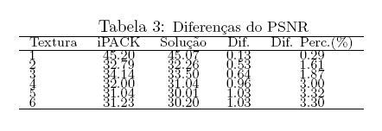
Resultados
Testes comparativos entre o iPACKMAN original e a nova abordagem
Resultados visuais e quantitativos satisfatórios para um certo grupo de imagens de texturas
Uso das codewords concentrados nos primeiros índices do codebook

Slide 17
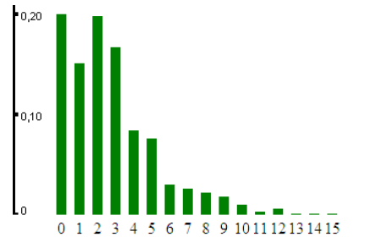
Uso das codewords nas texturas

Slide 18
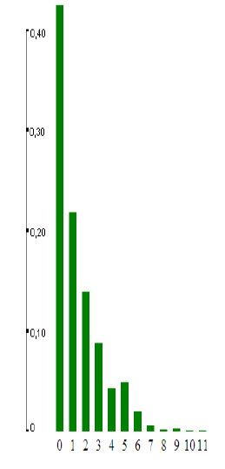
Uso das codewords nas não-texturas

Slide 19
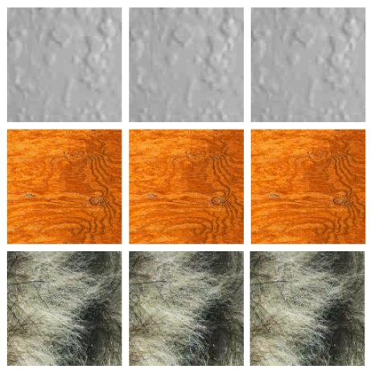
Comparativo visual dos resultados
Na primeira coluna estão as imagens originais, na segunda as comprimidas com o iPACKMAN e em seguida as comprimidas usando a nova abordagem.

Slide 20
Conclusões
Esta modificação permite um algoritmo muito mais eficiente de compressão de imagens
Não apresenta perda significativa de qualidade para o grupo das texturas
As texturas são o tipo de imagem mais utilizada em aplicações de computação gráfica

